Slide 1

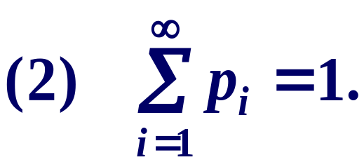
§2.2 离散型随机变量
一、离散型随机变量的分布律
定义 如果随机变量X 至多取可列无穷个数值：x₁, x₂, … , 记 p_{i} = P{X = x_{i} }, 且满足
归一性
称X 是离散型随机变量.

Slide 2
称 p_{i} = P{X = x_{i} }，i = 1,2,…
为X 的分布律.
表示为
X | x₁ | x₂ | … | x_{i} | …
P{ X = x_{i} } | p₁ | p₂ | … | p_{i} | …
质量分布图（分布律的直观解释）
总质量为1
质量为p₁
质量为p_{n}
x₁
x₂
…
x_{n}
…

Slide 3
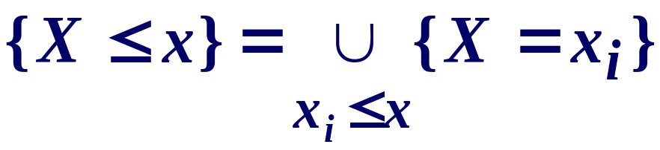
上节例1中赌博彩金Y 是离散型随机变量，其分布律为：
Y | 0 | 0.05 | 0.2 | 2
P{Y = y_{i} } | 0.5001 | 0.3589 | 0.1282 | 0.0128
其它例子
产品检验试验
对于离散型随机变量X ，由概率可加性，因

Slide 4

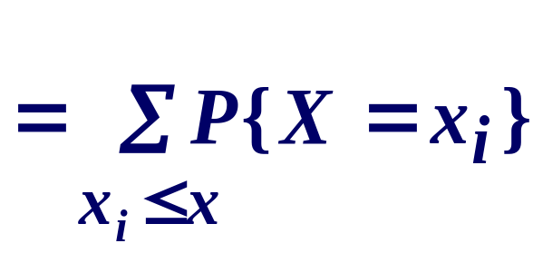
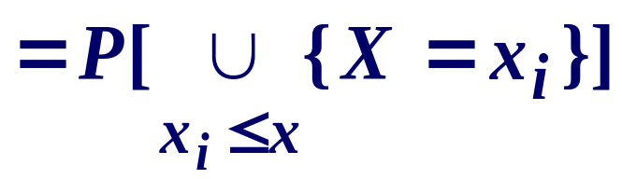
二、贝努里试验和二项分布
E₁：抛一枚硬币出现正反面;
贝努里试验
E₂：检查一件产品是否合格;
E₃：射击，观察是否命中;
E₄：考一门课，是否通过;

Slide 5


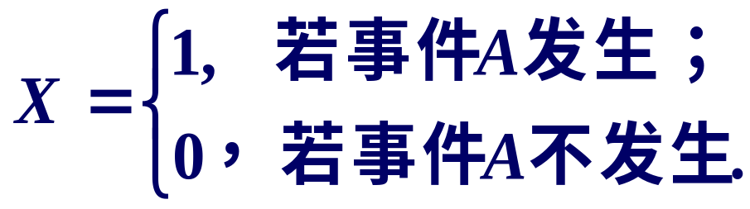
特点 关注试验的两个结果: A 和 .
实际结果可能不止两个
贝努里试验仅有两个基本事件 ：A和 ，
记 P(A) = p
令随机变量
思考 在以上四个实验中X分别表示什么？

Slide 6
则X 的分布律为
称X 服从
(0－1)分布
X | 0 | 1
P{X=x_{i}} | p | 1－p
定义 将试验E 按下述条件重复进行n次
(1) 每次试验的条件不变；
(2) 各次试验的结果互不影响.
称这n次试验为n次重复独立试验.
当试验E 是贝努里试验，称这n次独立试验为n重贝努里试验 ，或称贝努里概型.

Slide 7

对于n重贝努里试验，可考察哪些问题，考虑哪些变量
？
尝试考虑有关随机变量.
(1) n次试验中事件A 发生的总次数X；
(2) 事件A 首次发生时的试验次数Y；

Slide 8

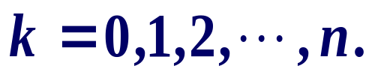
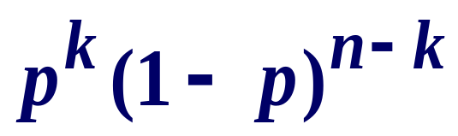
定理 在n 重贝努里试验中,事件A 发生概率为P(A) = p，0 < p < 1，则事件A 发生的次数 X 的分布律为
证 n重贝努里试验中，事件A 发生的总次数X 可能取数值： 0，1，2，…，n.
事件A在指定的k 次试验中出现的概率为

Slide 9

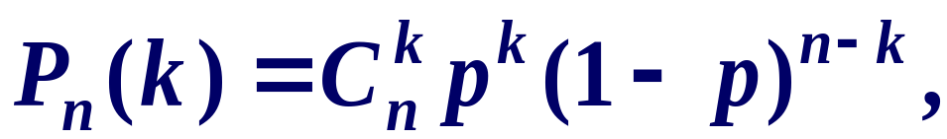
从n次试验中选出k 次试验有 种不同的方式.
且各种方式的事件互不相容，由概率的有限可加性可得
结论成立.
称随机变量X 服从二项分布 ,记为X ～ B(n, p).
(0—1)分布可以看作X ～B(1, p).

Slide 10
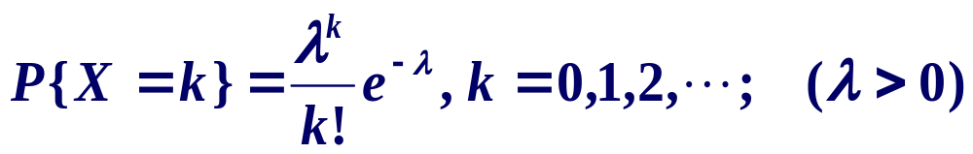
例子
产品抽检试验
强弱对抗试验
设备排障试验
三、泊松分布
定义：若随机变量X 的分布律为
称X 服从参数为λ 的泊松分布. 记为 X ~ P(λ ).

Slide 11
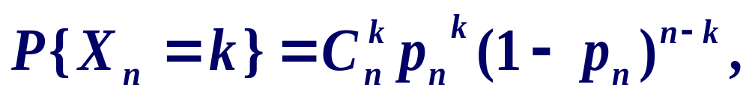

存储问题
泊松分布的重要性在于:
(1) 现实中大量随机变量服从泊松分布;
(2) 泊松分布可视为二项分布的极限分布.
定理 设随机变量序列X_{n}~ B(n , p_{n}), n = 1, 2,…,即有

Slide 12
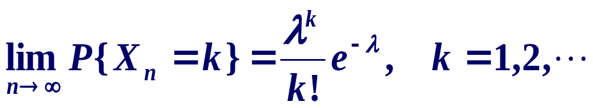

证明略.
思考：你能从条件
lim np_{n} = λ > 0,
n→∞
中分析出什么结论吗？
lim np_{n} = λ
p_{n}
1
n
注
lim = λ
n→∞
n→∞
1
n
即数列{ p_{n} } 与 { } 是同阶的无穷小.故

Slide 13
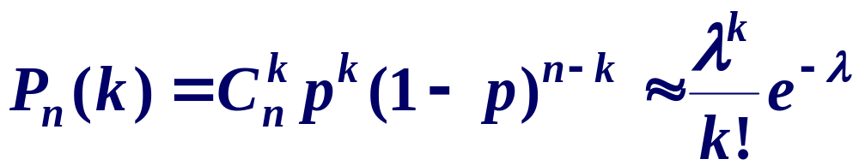
当n 够大, p 较小时有
其中λ = n p .
设备排障试验
(2) 实际问题中, n 次独立重复试验中,“稀有事件”出现的次数可认为服从泊松分布.

Slide 14
例1 某种产品在生产过程中的废品率为p（0<p<1），对产品逐个检查，直到检查出
5个不合格品为止，试写出停止检查时已检
查的产品个数X 的分布律.
解 关键是分析随机事件｛X=k｝,
事件{ X = k }相当于第k 次检查到的产品
必为不合格品，而前k – 1 次检查中查出4 件
不合格品.
如指定前4次：

Slide 15
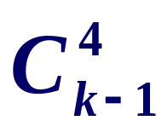
1
2
3
4
…
k－1
k
不合格
合格
不合格
进行 k 次检查，指定的5次检查出现不合格品的概率为 p⁵（1 – p ) ^{k – 5}.
从前k－1次检查中选出4 次出现不合格产品共有 种不同的方式.
故分布律为
#

Slide 16
例2 设有一批同类产品共有N 个，其中次品有M 个，现从中逐个有放回地取出n 个，试求取出n 件中所含的次品件数X 的分布律.
分析 产品是逐件有放回取出，各次抽到次品是相互独立的，抽n 件产品相当于做n 重贝努里试验，并 关注事件发生的总次数.
M
N
解 X ~ B(n , ).

Slide 17
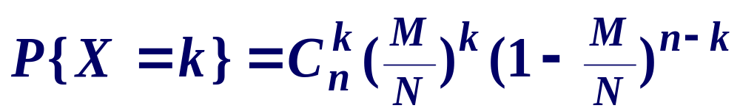
故 X 的分布律为
其中 k = 0,1,2,…,n.
思考：将抽取方式改为无放回抽取,试写
出X 的分布律.

Slide 18
某车间在一个生产班次中加工了N件产品，其中有M个次品. 现从该批产品中任意取出n个产品，试给出其中次品件数X的分布律.
需对你的结论给出相应的假设条件以及建模过程.
#

Slide 19
例2 甲,乙两人进行网球比赛，甲每局获胜的概率为0.6。请计算下面两种赛制甲最终获胜的概率？
（1）三局两胜制；
（2）五局三胜制.
分析 对于三局两胜制，甲有两种方式获胜：
以2:0比分或者2:1的比分获胜.
对于五局三胜制，甲有三种方式获胜：
3:0或3:1或3:2.

Slide 20
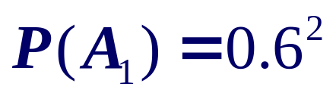
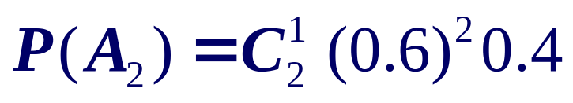
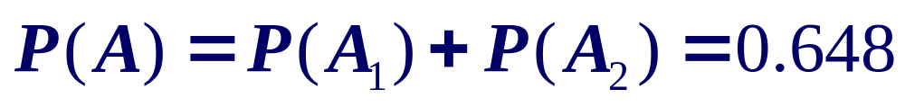

解 （1）令A = {甲最终获胜}，
A₁ = {甲以2:0比分获胜}，
A₂ = {甲以2:1比分获胜}；
（2）同理，对五局三胜制
上述结论说明什么？实际生活中有哪些应用？
#

Slide 21
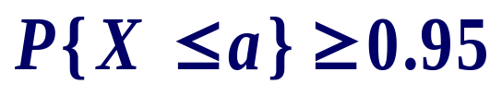

例4 某商店根据过去的销售记录知道某种商品每月销售量可以用参数为λ=10的泊松分布来描述。为了以95%的概率保证不脱销，问商店在月底应存多少该种商品(设仅在月底进货)？
解 设该商店每月销售件数为X，月底存货为a件,需求a使

Slide 22
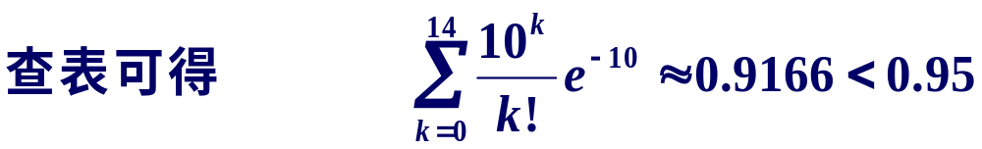
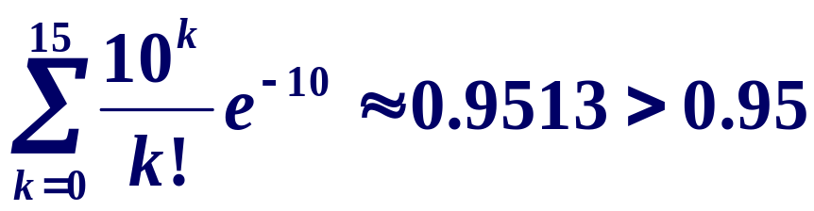
这家商店在月底保证存货不少于15件就能以以95%的概率保证下个月该种商品不会脱销.
#

Slide 23
例5 有300台独立运转的同类机床，每台机床发生故障的概率都是0.01，若一人排除一台的故障. 问至少需要多少名工人，才能保证不能及时排除故障的概率小于0.01.
解：设X 表示同一时刻发生故障的机床数,则
X ~ B( 300, 0.01 ).
若 配N 个工人, 应使
0.01 > P{ X > N } = 1 – P{ X ≤ N }

Slide 24
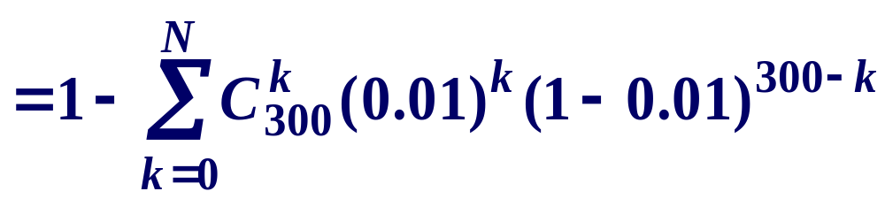
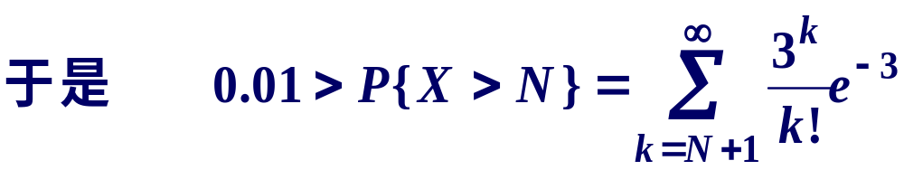
即求使上述不等式成立的最小N 值.
#
续例4
因为300×0.01 = 3 (n较大，p较小),故可认为X近似服从 λ= 3 的泊松分布，即 X ~ P( 3 ).

Slide 25
查P288 的附表1 可得
P{ X > 7 } = 0.11905 > 0.01
P{ X > 8 } = 0.003803 < 0.01
所以，至少需要配备8 个修理工人.
#

